Slide 1
Année académique 2020-2021
Annie Niessen - annie.niessen@uliege.be
© Annie Niessen 2020

Slide 2
L’adhésion à l’UE : la formulation « Etat européen »

Slide 3
Clause d’adhésion
Article 49§1 TUE
« Tout Etat européen qui respecte les valeurs visées à l’article 2 et s’engage à les promouvoir peut demander à devenir membre de l’Union ».

Slide 4
Clause d’adhésion
Critères d’éligibilité =
Etat européen
→ depuis le Traité CECA (1951)
→ 2 sous-critères : un Etat + être « européen »
2) Respect et promotion des valeurs
→ depuis le Traité d’Amsterdam (1997)
Amsterdam et Nice : « principes » de l’article 6
Lisbonne : « valeurs » de l’article 2

Slide 5
L’adhésion à l’UE
2 types de critères (ou conditions) d’adhésion :
Critères d’éligibilité : critères minimums requis pour que la candidature soit recevable → avant l’étape « Etat candidat »
Critères d’admission : critères qui doivent être remplis (ou en bonne voie de l’être) au moment de l’adhésion → après l’étape « Etat candidat »

Slide 6
Clause d’adhésion
Que peut-on dire de l’Article 49 TUE ?
Peu précis, sujet à interprétation
Ouverture régionale (l’« Europe ») mais « fermeture » au reste du monde
Fermeture à d’autres types d’organisations que les Etats (ONG, organisations internationales, régions, …)
Plutôt symbolique : l’UE est ouverte à l’élargissement / a vocation à accueillir d’autres Etats mais dans certaines limites

Slide 7
Etats européens
N° | Date | Pays
1 | 1973 | Royaume-Uni, Irlande, Danemark
2 | 1981 | Grèce
3 | 1986 | Espagne, Portugal
4 | 1995 | Autriche, Finlande, Suède
5 | 2004/2007 | Europe centrale et orientale en deux phases : Chypre, Estonie, Hongrie, Lettonie, Lituanie, Malte, Pologne, République tchèque, Slovaquie, Slovénie Bulgarie, Roumanie
6 | 2013 | Croatie
+ 6 pays fondateurs (1957) : France, Allemagne, Italie, Belgique, Pays-Bas, Luxembourg
+ 1 retrait (2020) : Royaume-Uni
Logiquement, tous ces Etats qui font (ont fait) partie de l’UE sont des « Etats Européens » au sens de l’Article 49 TUE

Slide 8
Etats européens
Candidatures acceptées puis retirées :
- Norvège
Islande
Suisse
Etats candidats actuellement :
Turquie
Serbie
République de Macédoine du Nord
Albanie
Monténégro
Etats candidats potentiels :
Bosnie-Herzégovine (avis Commission rendu)
Kosovo (pas de demande officielle)
Ces Etats dont les demandes d’adhésion ont été acceptées ou sont en voie de l’être pour d’autres raisons que leur éligibilité sont donc des « Etats européens » au sens de l’Article 49 TUE

Slide 9
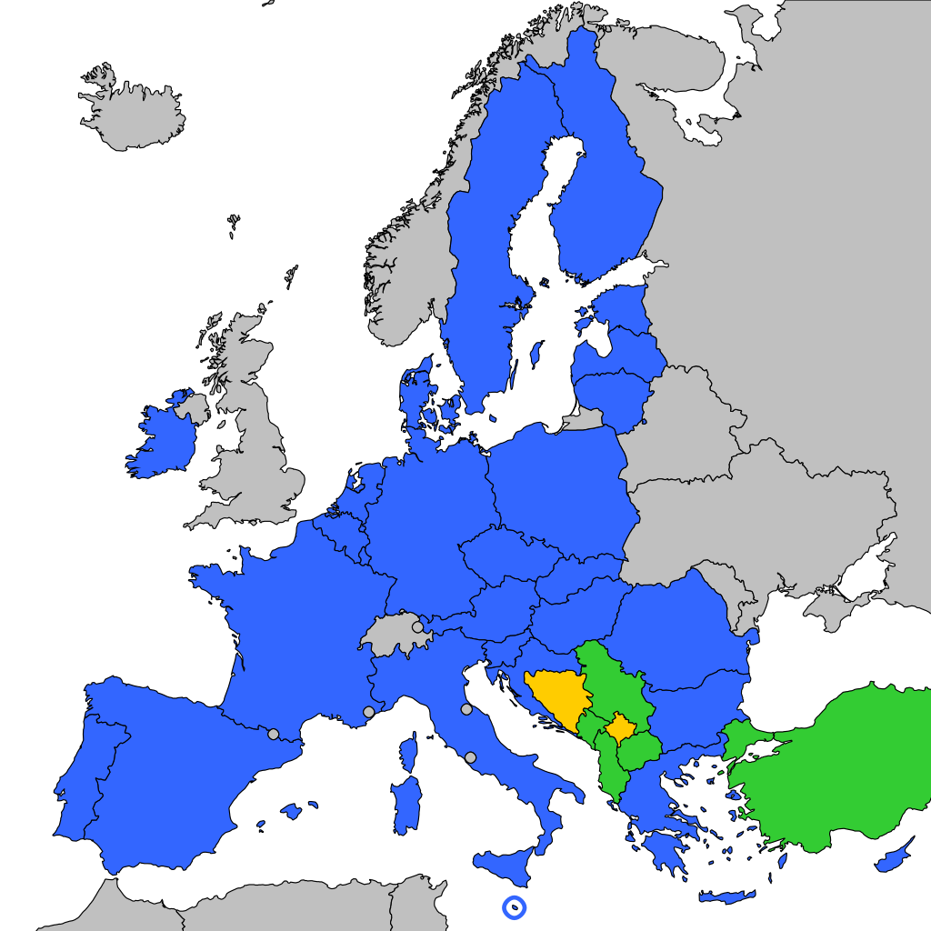
« Etats européens certains »
Etats membres
Etats candidats
Etats candidats potentiels
Anciens Etats candidats
Ancien Etat membre
© Annie Niessen 2020

Slide 10
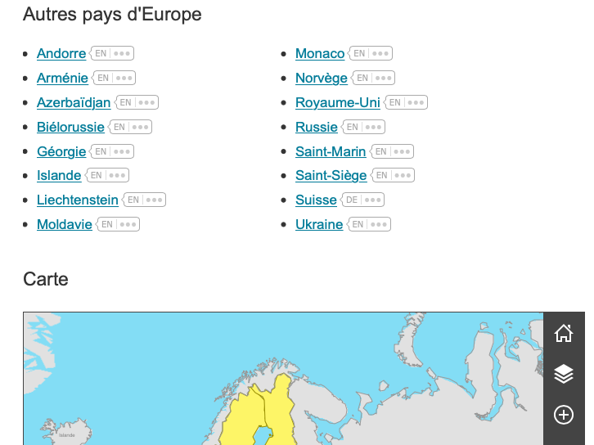
« Pays d’Europe »
« Autres pays d’Europe » sur le site officiel europa.eu
https://europa.eu/european-union/about-eu/countries_fr

Slide 11
La formulation « Etat européen »: interprétations par l’UE au fil des élargissements

Slide 12
Etat européen/Europe ?
Qu’est-ce qu’un Etat européen
ou qu’est-ce que l’Europe
pour vous ?

Slide 13
Etat européen ?
Qu’est-ce qu’un Etat « européen » ? Qu’est-ce que l’Europe ?
En Europe ? Quelles frontières ? Ou s’arrête-t-elle ? Continent européen ?
Culture européenne ? Cultures européennes ?
Histoire commune ? Traditions héritées ? Depuis quand ?
Héritage linguistique ?
Valeurs communes ?
Religion ?
Héritage de la colonisation ? Quelles parties du monde ?
…

Slide 14
Représentations de l’Europe
Différentes représentations en fonction
des époques
des acteurs (points de vue, objectifs, …)
des disciplines
des pays
…
Les représentations sont
parfois issues de faits, d’évènements historiques, de constatations (mesurables ou non)
parfois basées sur des perceptions, mythes, récits, préjugés, faits déformés ou incertains, …
➔ largement utilisées dans les discours politiques, à l’école, dans les médias, …

Slide 15
Interprétations UE
Formulation « Etat européen » = vague → à interpréter.
Quand ?
Demandes d’adhésion
Élargissements envisagés
Identité européenne
Qui est le plus susceptible de se prononcer ?
La Commission dans ses avis
Le Conseil européen dans ses conclusions
D’autres acteurs, tels que les Présidents des institutions, dans certains de leurs discours

Slide 16
Interprétations UE
Exemples d’avis de la Commission
Norvège 1993
Grèce 1979
Bosnie-Herzégovine 2019

Slide 17
Interprétations UE
6 interprétations
4 interprétations « discours des institutions » :
géographique
culturelle
historique
politico-juridique
2 interprétations « configuration de l’Union » :
constitutionnelle
économique
A travers ces représentations, l’UE véhicule une certaine vision de l’Europe

Slide 18
1. Interprétation géographique

Slide 19
Interprétation géographique
Références géographiques dans le discours UE
Notion de continent, surtout au début de l’intégration européenne (« unification du continent, continent réconcilié, construire le continent, … ») et lors du 5e élargissement (« réunification du continent, surmonter la division du continent, … »)
Notion d’Europe dans un sens géographique ou références à un Etat comme étant géographiquement européen (Royaume-Uni, Turquie, Norvège, Espagne, …)
Liens tissés entre des pays géographiquement proches qui a forgé leur caractère européen (ex : Autriche)

Slide 20
Interprétation géographique
Quelques cas indicateurs des frontières de l’Europe selon l’UE
Cas du Royaume-Uni
Cas de la Turquie
Cas du Maroc
Ces cas, par leur acceptation ou leur refus, ont déterminé certaines frontières externes de l’Europe et ont donné des indications sur ce qu’est un Etat européen pour l’UE

Slide 21
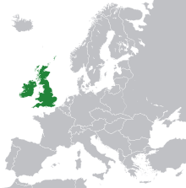
Interprétation géographique
Le cas du Royaume-Uni
« Continent »: notion contestée par les géographes mais signifie « terres continues » (latin continens terra) → souvent considéré comme une vaste étendue de terre
Ils britanniques : détachées géographiquement du continent mais proches
Royaume-Uni invité aux négociations du Traité de Rome : pas de débat sur son caractère européen → implicite, logique
Pourtant… séparation géographique a été utilisée dans certains discours pour le Brexit (et avant) : séparation physique engendrerait une séparation psychologique + « le continent »

Slide 22
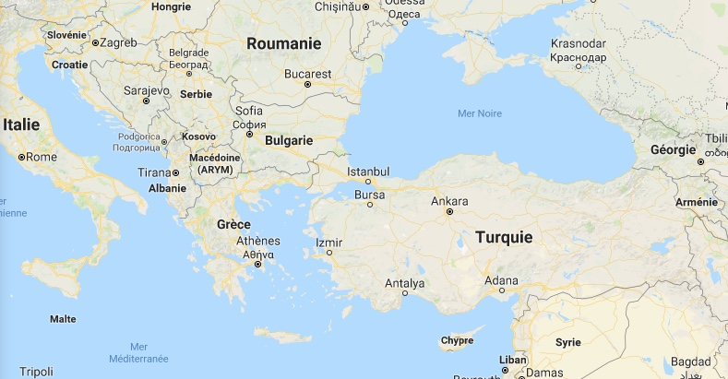
Interprétation géographique
Le cas de la Turquie
Europe ou Asie ? –> Bosphore = limite conventionnelle entre les deux
Traité d’association (Traité d’Ankara), 1963 : reconnaît l’objectif d’adhésion → éligibilité confirmée (Turquie = Etat européen)
Cohérence avec la définition conventionnelle de l’Europe géographique / du continent européen
Un « petit » morceau du territoire suffisant

Slide 23
Interprétation géographique
Le cas du Maroc
Demande d’adhésion officielle en 1987 (conversations exploratoires depuis 1983)
Pas de communiqué officiel sur la réponse, l’avis de la Commission n’a pas été demandé, peu d’informations sur la demande et la réponse
Semble être un refus d’ordre géographique : « le Maroc ne fait pas partie de la ‘zone européenne’ » (Europa-Archiv, 1 octobre 1987).
➔ Frontière sud de l’Europe en accord avec la limite conventionnelle (continent européen s’arrête à la Méditerranée)

Slide 24
Interprétation géographique
Le cas du Maroc
Pourtant… arguments avancés par le Maroc (Hassan II)
Projet de tunnel sous le Détroit de Gibraltar
Proximité géographique
Unis par l’histoire
Civilisations se sont influencées les unes les autres
Autres arguments en faveur :
Algérie
Ceuta et Melilla
Liens historiques avec Etats membres (France, Espagne)

Slide 25
2. Interprétation culturelle

Slide 26
Interprétation culturelle
Références culturelles dans le discours UE
Culture commune/européenne (PECO, Grèce, Turquie, Suède, Europe, …)
Civilisation commune/européenne (Royaume-Uni, Espagne, Europe, …)
Civilisation ancienne, chrétienne, occidentale, …
Lien avec développement scientifique et intellectuel
Lien avec règles morales, conception de la vie
Lien avec l’antiquité (ex : Rome comme étant le début de la civilisation europénne)
Héritage/patrimoine culturel commun
Manière de penser, dévelopement des connaissances, …
Liens culturels entre des pays
Traditions culturelles communes
Souvent anciennes : scientifiques, artistiques, …

Slide 27
Interprétation culturelle
Le cas de Chypre
Demande d’adhésion en 1990
Position géographique : difficilement justifiable → proche du Moyen-Orient, très à l’est et au sud

Slide 28
Interprétation culturelle
Le cas de Chypre
Avis Commission (1993) : “… the deep-lying bonds which, for two thousand years, have located the island at the very fount of European culture and civilization…”
Justification principalement sur la base d’une culture et d’une civilisation européennes qui trouveraient leur origine sur l’île il y a 2 000 ans (Antiquité)
3 Etats européens en lien avec Chypre : Grèce, Turquie et Royaume-Uni
Pas « physiquement rattaché » à un continent (>< Maroc)

Slide 29
Interprétation culturelle
// Grèce
“berceau de la culture européenne” (Hallstein 1961), “valeurs culturelles et démocratiques qui ont été notre héritage commun depuis l’Antiquité” (Natali 1979), « berceau de la démocratie européenne » (Cox 2003), …
Grèce et Chypre : notion de l’Antiquité comme étant la base de la « civilisation/culture européenne » + démocratie
// Antiquité romaine : dans le cadre de la signature du Traité de Rome, nombreuses références à Rome comme étant significatif dans cet « héritage européen »

Slide 30
3. Interprétation historique

Slide 31
Interprétation historique
Références historiques dans discours UE
Histoire commune/européenne (Royaume-Uni, Norvège, Irlande, Danemark, Balkans occidentaux, …) et héritage commun (ex : Rome)
Liens entretenus à travers l’histoire (Chypre, Espagne, Portugal, Autriche, Balkans occidentaux, …)
➔ souvent utilisées en combinaison avec références géographiques ou culturelles.

Slide 32
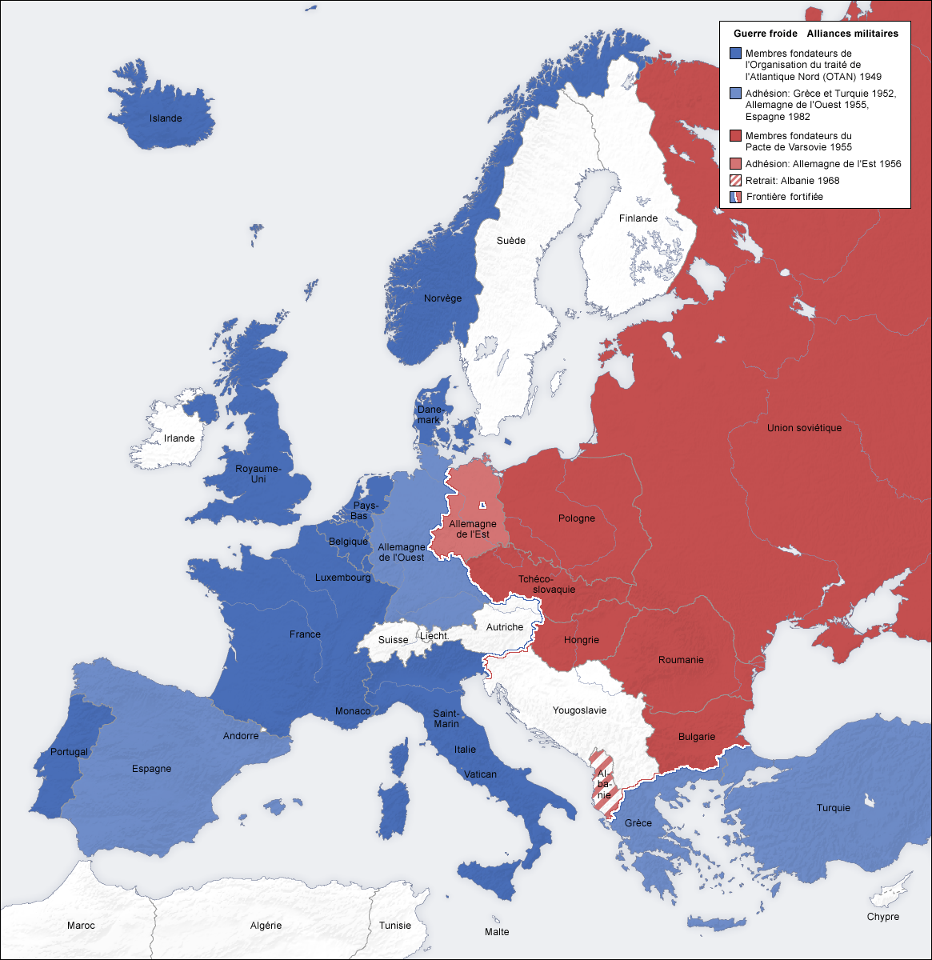
Interprétation historique
Le cas du cinquième élargissement
Discours UE pendant la guerre froide : Europe = Europe de l’ouest (« Europe libre ») vs Europe de l’est = autre, pas l’Europe

Slide 33
Interprétation historique
Le cas du cinquième élargissement
Discours UE post-guerre froide : Europe = ouest + est → réunification, réconciliation, « surmonter la division du continent » et renouer « avec les liens historiques » d‘avant la guerre froide.
Comment justifier ce changement de position et « légitimer » cet élargissement à des pays différents politiquement et économiquement ? → unité avant séparation
PECO étaient européens avant la guerre froide : histoire commune
« Kidnapping » par URSS → européanité « perdue » (politiquement surtout)
PECO peuvent enfin renouer avec leur identité européenne historique

Slide 34
Interprétation géographique
Paradoxe : la Russie est maintenant considérée comme un « pays d’Europe »
https://europa.eu/european-union/about-eu/countries_fr

Slide 35
4. Interprétation politico-juridique

Slide 36
Interprétation politique
Eléments politico-juridiques associés au caractère européens dans discours UE
Système juridico-politique commun → système politique, juridique, institutionnel dont auraient hérité les pays européens (institutions démocratiques, état de droit, …)
Traditions politiques communes / européennes
Idéaux communs → idéal de paix, de liberté, …
Héritage commun de nature politique → références à l’antiquité fréquentes (démocratie, droit romain, …)
Socle « humaniste » commun → éléments relatifs aux individus (droits de l’homme, liberté, égalité) acquis via des mouvements politico-philosophiques « européens » (Lumières, …)
Valeurs communes / européennes → reviennent le + souvent : démocratie, état de droit et droits de l’homme

Slide 37
Interprétation politique
Evolution de l’interprétation politique
Implicite
Impulsion
Explicite
Formalisation
1952/1957
1962
1993
2007
Traité de Lisbonne : ajout dans la clause d’adhésion
Refus des demandes espagnoles et portugaises
Critères de Copenhague : condition politique
« Etats libres » seulement
Condition politique
Eligibilité
Admission
© Annie Niessen 2020

Slide 38
Interprétation politique
Critères implicites initiaux : liberté et paix
« RÉSOLUS à affermir, par la constitution de cet ensemble de ressources, les sauvegardes de la paix et de la liberté, et appelant les autres peuples de l'Europe qui partagent leur idéal à s'associer à leur effort, » (préambule Traité de Rome, 1957)
« tous les Etats libres d’Europe pourraient s’attendre à recevoir une invitation; » (note sur la préparation de la Conférence de Venise, 1956)
« des demandes émanant de pays européens jouissant d'institutions libres, (…) » (Avis Commission, 1967)
Critère politique implicite : pas mentionné comme critère en soi mais les pays ne respectant pas ne sont pas « invités ».

Slide 39
Interprétation politique
2) Première impulsion pour définir un critère politique : la demande espagnole (à partir de 1962)
Espagne & Portugal : demandes d’association pré-adhésion (1962)
→ refusées : pas d’accord d’association
(contrairement aux demandes d’association turque et grecque, deux autres pays du sud, qui ont été acceptées)
→ problème avec les régimes politiques : considérés comme n’étant pas en accord avec les objectifs politiques de la Communauté

Slide 40
Interprétation politique
1967
1974
« Dictatures d’Europe du sud »
Coup d’état
Coup d’état (crise chypriote)
Dictature des colonels en Grèce
1936
1939
1975
Coup d’état
Mort de Franco et début de la transition démocratique (élections libres en 1977)
Guerre civile
Régime franquiste en Espagne
1926
1933
1974
1976
Coup d’état
Nouvelle C°
Révolution des Œillets (colonies)
Nouvelle C°
Ditadura Nacional
Estado Novo de Salazar au Portugal
1959
1962
Demandes d’association turque et grecque
Demandes d’association
espagnole et portugaise
© Annie Niessen 2020

Slide 41
Interprétation politique
Refus demande espagnole
Sujet peu traité à l’époque mais a donné l’impulsion pour la définition de certains critères de nature politique (ex : Rapport Birkelbach)
Les raisons apparaissent néanmoins clairement lors de la demande d’adhésion fin des années 1970
« Tother European States who share the ideal of strengthening peace and liberty may join in the efforts of the Member States. It was to respect that ideal that the Community did not respond to the Spanish approach of 1962 » (Avis Commission demande d’adhésion Espagne, 1978)
« the Community which had for a long time refused any kind of institutional link with Spain on the grounds that its regime was not democratic. » (Commission, Spain and the European Community, 1978)

Slide 42
Interprétation politique
3) Explicite : association identité européenne et configuration politique (1973 - …)
Début années 1970 : fin des dictatures du sud
Possibilité pour ces pays considérés comme faisant partie de l’Europe de devenir membres

Slide 43
Interprétation politique
4) Formalisation de la condition politique
Fin années 1980 et années 1990 : élargissement aux PECO
Critères de Copenhague (1993) : politique = institutions stables garantissant la démocratie, l’état de droit, les droits de l’homme, le respect des minorités et leur protection
Mention de l’article 6 (puis 2) TUE dans la clause d’adhésion (1997)
Référence aux critères de Copenhague dans la clause d’adhésion (2007)
➔ Critères politiques deviennent clairement des critères d’admission
Changement possible au cours de l’histoire → Détachement des éléments politiques de l’idée d’européanité des Etats

Slide 44
Hiérarchie des conditions
géographique
✓
✗
politique
✓
culturelle
(+ proche géographiquement)
✓
✗
historique
(+ proche géographiquement)
Eligible
Non-éligible
✗
✗
Probablement non-éligible
© Annie Niessen 2020

Slide 45
5. Interprétation constitutionnelle

Slide 46
Interprétation constitutionnelle
Certains territoires hors Europe géographique sont intégrés à l’UE
quid de la condition d’Etat européen ?
2 types de statuts : association vs intégration
Territoires associés : ne font pas partie de l’UE → « Europe sui generis » (une Europe mais un peu différente, propre à elle-même)
Pays et Territoires d’Outre-Mer (PTOM)
Territoires intégrés : font partie de l’UE → « l’Europe d’ailleurs »
Régions ultrapériphériques (RUP)

Slide 47
Interprétation constitutionnelle
Notion d’Europe et territoires intégrés
À la lecture des clauses du traité, certains sont considérés comme non-européens d’un point de vue géographique (principalement les RUP français)
Leur européanité relève du lien constitutionnel avec l’Etat membre → pas de référence à la colonisation, liens coloniaux passés sous silence
Qu’en est-il de leur européanité d’un point de vue culturel, historique ou politique ?
Condition d’Etat ?

Slide 48
Territoires intégrés
Actuellement : régions ultrapériphériques (articles 349 et 355 §1 TFUE)
France (6) : Mayotte, La Réunion, Saint-Martin, Guadeloupe, Martinique, Guyane française
Espagne (1) : Iles Canaries
Portugal (2) : Açores, Madère
+ possibilité d’inclure autres territoires danois, néerlandais et français (article 355 §6 TFUE)
Avant : territoires intégrés (pas de statut RUP existant)
Algérie
Groenland

Slide 49
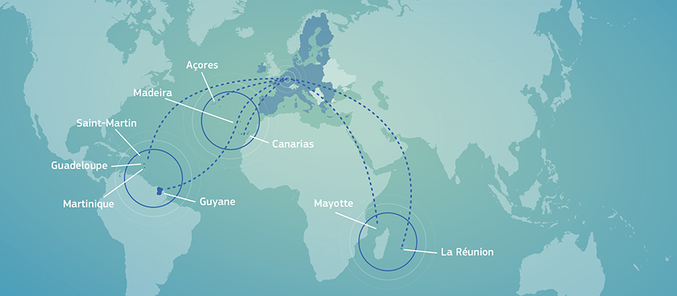
Territoires intégrés actuels
Source : Commission européenne

Slide 50
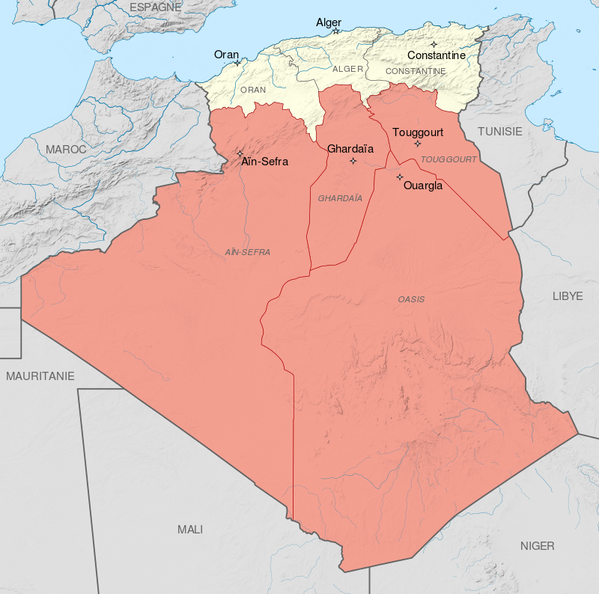
Anciens territoires intégrés
Le cas de l’Algérie française
Demande la France pour intégration de ses départements d’outre-mer dans la CEE
Territoires d’outre-mer d’Afrique occidentale et équatoriale : ne constituaient pas une partie de la France métropolitaine → non-intégrés mais associés (pour la plupart)
1962 : indépendance de l’Algérie (132 ans d’occupation française) → sortie de la CEE
Pose question par rapport à la candidature du Maroc (hors Europe géo)

Slide 51
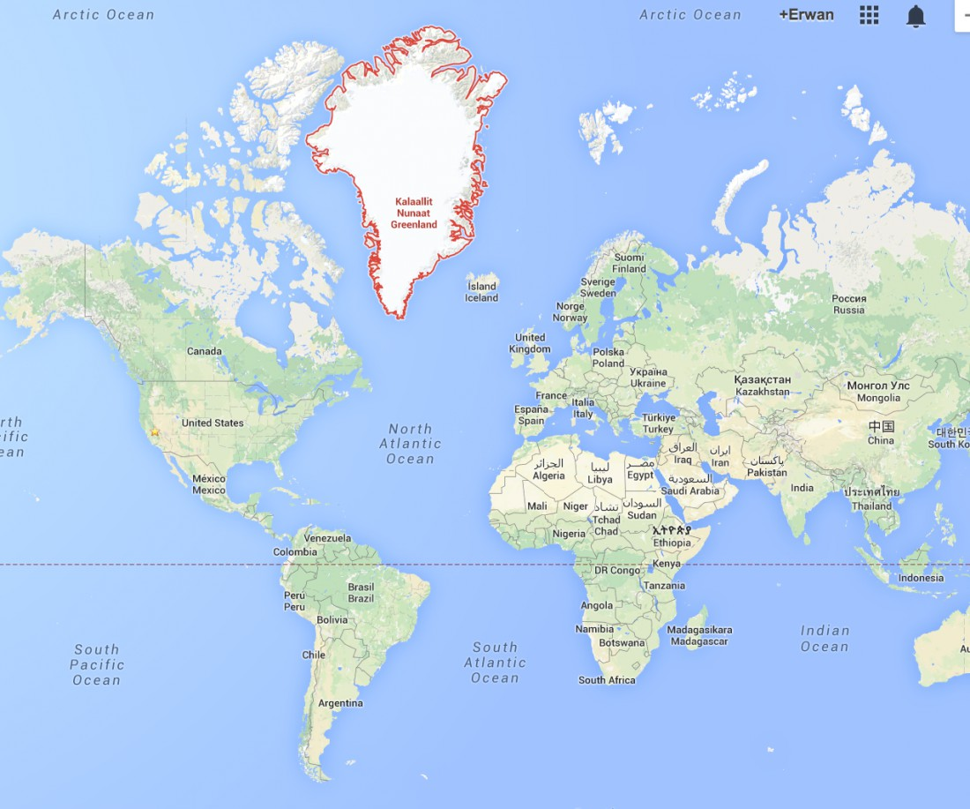
Anciens territoires intégrés
Le cas du Groenland
Initialement : territoire intégré → fait partie du Danemark et peu d’autonomie (>< Iles Féroé)
1979 : obtient plus d’autonomie
1985 : sortie de la CEE par référendum → changement de statut (PTOM)
Problèmes évoqués pour la sortie de la CEE :
politique commune de la pêche
éloignement géographique
différences culturelles et ethniques (98% d’Inuits)

Slide 52
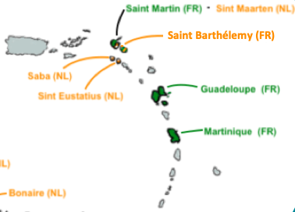
© Annie Niessen 2020

Slide 53
6. Interprétation économique

Slide 54
Interprétation économique
Economie ouverte sur le monde
Article 3 TUE: « économie sociale de marché »
Pas de critères économiques mentionnés dans le discours
Pas d’arguments économiques évoqués lors des cas d’adhésion (>< arguments politiques)
Mais un critère implicite : un Etat européen est un Etat qui adhère à l’idée d’une économie ouverte sur le monde et de marché
Pas suffisant pour pouvoir être éligible mais nécessaire pour le bon fonctionnement UE
À mi-chemin entre condition d’éligibilité et condition d’admission (// interprétation politique)

Slide 55
Conclusion
A travers ces interprétations de l’Europe, l’UE…
… met en avant une certaine vision de l’Europe : géographique, occidentale, berceau de la démocratie, pays avec des valeurs, ...
… passe sous silence d’autres représentations : colonisation, Eurasie, Eurafrique, guerres de religion, valeurs pas toujours respectées, …
… crée sa propre interprétation normative du caractère européen d’un Etat
Les critères d’éligibilité (les interprétations) que nous venons de voir sont-ils appropriés ? légitimes ? représentent-ils bien l’Europe actuelle ?

Slide 56
Travail
Dans le travail, vous avez l’occasion d’en choisir d’autres, d’en garder certains, de tous les changer, de les adapter et d’opter pour des critères qui vous semblent les plus pertinents pour évaluer l’éligibilité (le caractère européen) d’un Etat ☺
Prendre le passé en compte : on est en 2020 et on part de ce qui existe et de l’état actuel de l’UE
Déterminer les critères qui vous semblent pertinents et argumenter pourquoi

